Slide 1
三角形三边的关系
苏教版 数学 四年级 下册
WWW.PPT818.COM

Slide 2
1.通过直观操作活动和计算观察，让学生探索并发现三角形任意两边长度的和大于第三边。
2.引导学生参与探究和发现活动，经历操作、发现、验证的探究过程，培养学生自主探究、合作交流的能力。
3.培养学生积极的学习态度和乐于探究的数学情感。
【重点】探索并发现三角形任意两边长度的和大于第三边。
【难点】强化对三角形三边关系的理解。

Slide 3
请在书本第112的方格图中设计一个你喜欢的图案，再简单交代一下你希望如何平移，最后交给你的同桌，互相挑战一下吧！
回忆一下，关于三角形，我们已经获得了哪些认识呢？在小组里说说，汇总一下，请组长汇报吧！

Slide 4
三条线段首尾相接围成的图形叫做三角形。
三角形有三条边、三个顶点、三个角。
从一个顶点到对边的垂直线段叫做三角形的高，这条对边叫做三角形的底。

Slide 5
今天我们来研究三角形的边。
任意选三根小棒，能围成一个三角形吗？先围一围，再与同学交流。
8cm
4cm
5cm
2cm

Slide 6
我围成了三角形。
我也围成了三角形。
为什么围不
成三角形呢？
为什么有的围的起来，有的围不起来呢？记录一下所有你围成的边长情况，分析交流一下吧！

Slide 7
6cm
5cm
5cm
4cm
10cm
6cm
6cm
4cm
5cm
4cm
10cm
10cm
有感觉了吗？我们把它再列个表，就更清楚了。

Slide 8
实验次数 | 小棒的长度 |  |  | 能否围成三角形 画“√”或“×”
 | 第一根小棒 | 第二根小棒 | 第三根小棒
1
2
3
4
10cm
5cm
4cm
×
10cm
6cm
4cm
×
10cm
6cm
5cm
√
6cm
5cm
4cm
√
1、 4+5＜10
2、 4+6=10

Slide 9
得出初步的结论：两条短边的长度之和要大于最长的边。
我们的数学上给出了更严谨的结论：
三角形任意两边长度的和大于第三边

Slide 10
1
三角形任意两边长度的和真的是一定大于第三边吗？每位同学都来试试，先画一个三角形，再量一量、算一算，看看有没有能推翻这个结论的“例子”！
验证结论：三角形任意两边长度的和大于第三边。

Slide 11
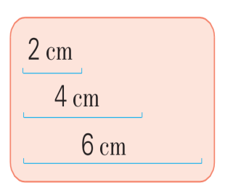
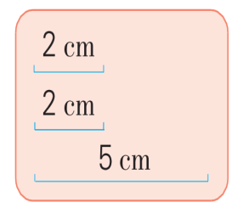
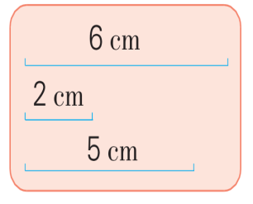
2
下面哪组线段可以围成一个三角形？为什么？
2+4=6
×
2+2＜5
×
2+5＞6
√

Slide 12
3
一个三角形，两边的长分别是12厘米和18厘米，第三条边的长可能是多少厘米？在合适的答案下面画“√”。
5cm | 25cm | 30cm | 38cm
√

Slide 13
4
a
3根同样长的小棒，能否首尾相连地摆成一个三角形？
试试看，并尝试说明理由。
每条边的长度都是a，
则有a+a>a，所以一定可以。

Slide 14
a
4根同样长的小棒，能否首尾相连地摆成一个三角形?（其中2根小棒可以摆成三角形的一条边）
每条边的长度都是a，
则有a+a=2a，所以一定不可以。

Slide 15
100以内数的连减方法：按从左到右的顺序减，也可以先把后两个数相加，再用第一个数减去相加的结果。
三角形任意两边长度的和大于第三边，这就是我们三角形的三边关系。把握好它，我们就能快速地进行选择并围出三角形，也能够快速地判定指定的边能否围出三角形。

Slide 16
1
有两根长度分别为2cm和5cm的小棒，如果要摆成一个三角形，第三条边选用小棒的长度范围应是什么？先想一想，再根据你的答案摆一摆。
第三边要“大于两边之差”、“小于两边之和”。所以，所选小棒的长度只要大于3厘米，小于7厘米，均可。

Slide 17
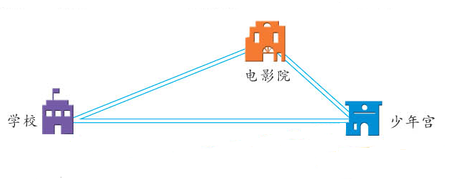
2
从学校到少年宫有几条路线？走哪一条路线比较近？
a
b
c
答：共有2条路线。直接走c最近，因为
“三角形的任意两边长度之和大于第三边”。

Slide 18
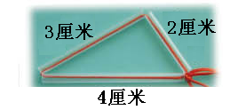
3
把一根9厘米长的吸管剪成三段，用线串成一个三角形。
每段都是整厘米数，还可以怎样剪呢？
1厘米、4厘米、4厘米
3厘米、3厘米、3厘米

Slide 19
4
算一算，再填空。
两根小棒分别长4厘米、7厘米，第三根小棒的长度要小于（ ）厘米且大于3厘米，这3根小棒才能才能围成一个三角形。
11
4+7=11（厘米）

Slide 20
算一算，再填空。
一个三角形的周长是10厘米，三条边的长度均为整厘米数。其中一边长度为4厘米，其余两条边的长度可以是（ ）厘米和（ ）厘米，
也可以是（ ）厘米和（ ）厘米。
2
4
3
3

Slide 21
6
应用“两边之和大于第三边”
则：24÷2=12（厘米）
答：这条最长的边长度必须要小于12厘米。
用一根长24厘米的铁丝围成一个三角形，这个三角形的最长边长度必须要小于多少厘米呢？

